Slide 1
中国科学技术大学 数学科学学院简介
赵择存 20级数院本科生

Slide 2
目录
科大数学科学学院的简介
大学数学学习与高中的差异
出路
一些题外话

Slide 3
一、学院简介（见附件）
数学科学学院官网：http://math.ustc.edu.cn
科大本科招生网：https://zsb.ustc.edu.cn/

Slide 4
二、差异
1、侧重点
高中：理解概念方面不存在难度，重点在于反复的应用
大学：理解方面存在难度，应用基于对定理的理解
2、进度
高中：缓慢，反复应用为主
大学：进度快，内容多，理解是核心
3、难度
理解知识：高中<大学
考试：主要看老师

Slide 5
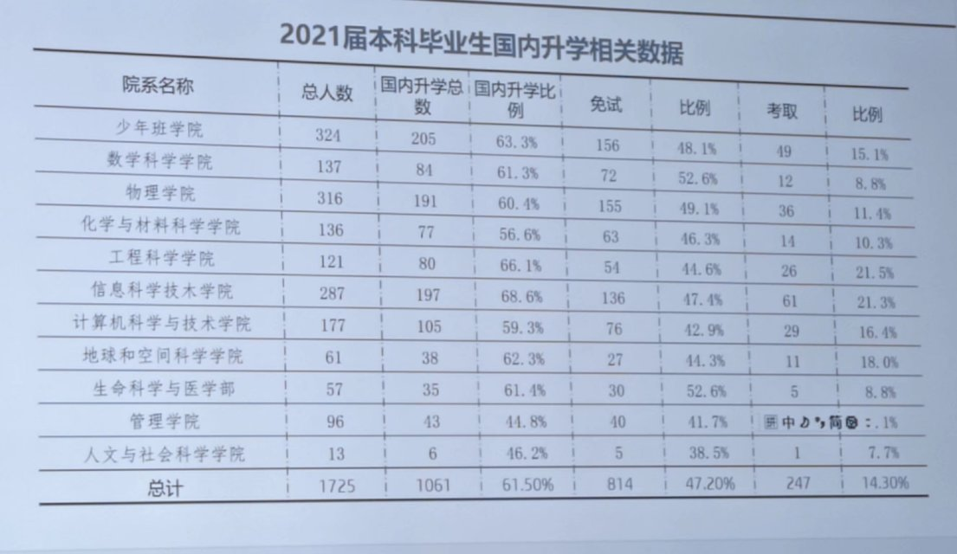
三、出路
17级(2021届毕业生)保研比例和考研成功的比例
注：17级是受疫情影响最严重的一年，出国率为10.6%

Slide 6
保研：
• GPA: 科大保研相对轻松, 保研率在百分之四十以上
• 夏令营/MSRA
出国：
GPA+（TOEFL GRE IELTS）
• 科研(科大提供海外三个月暑研的资助)
• 推荐信
工作：往年科大工作这块经验积累很少，大部分同学都不会选择工作，但是近些年来看选择直接工作人数明显增加了。

Slide 7
一些题外话

Slide 8
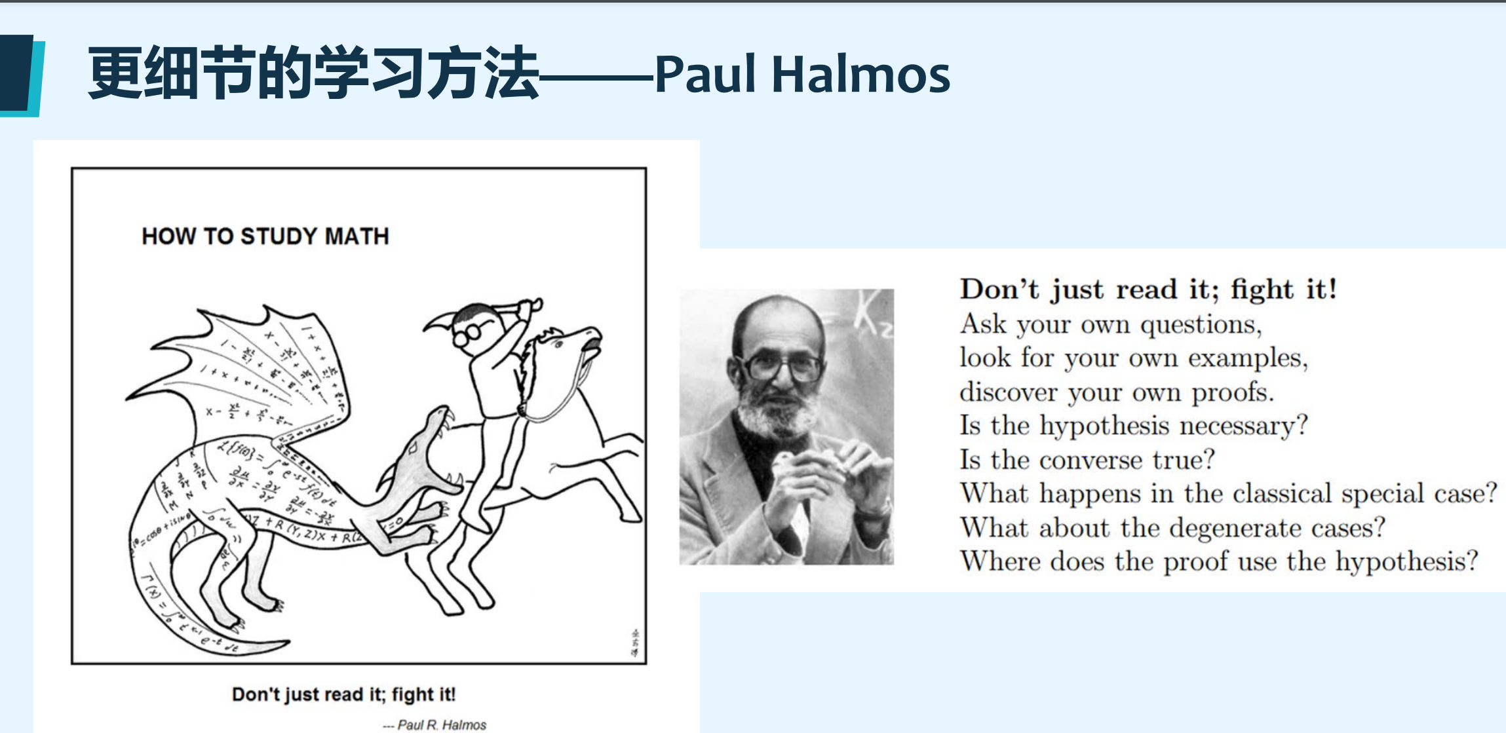

Slide 9
QQ：2461809345 vx：z2461809345 欢迎大家和我交流, 一起学习！！！

Slide 10
谢谢大家

